Slide 1


И.РАЗЗАКОВ АТЫНДАГЫ КЫРГЫЗ
МАМЛЕКЕТТИК ТЕХНИКАЛЫК УНИВЕРСИТЕТИ
«И. РАЗЗАКОВ АТЫНДАГЫ КМТУда БИЛИМДИН САПАТЫНЫН МЕТОДДОРУН КАМСЫЗДООНУ ИШКЕ АШЫРУУ ТУУРАЛУУ»
Бишкек ш. 18.06.2025 - ж. А.З.Эсенкулова

Slide 2
Билим берүүнүн сапатынын камсыз кылуунун негизги багыттары
КМТУда жаңы ачыла турган билим берүү программаларынын документтерин талапка ылайык бекитүү, алынган лицензиялардын талаптарын сактоо;
аккредитациялоо иштерине мониторинг жүргүзүү, даярдык көрүү жана уюштуруу (билим берүүнүн сапатын камсыз кылуунун сырткы системасы);
КМТУнун иштелип чыккан билим берүүнүн сапатын (мындан ары - ББС) камсыз кылуунун ички системасын өркүндөтүү жана ишке ашыруу (билим берүү сапатынын камсыз кылуунун ички системасы);
инстиуттардын, жогорку мектептердин, филиалдардын, колледждердин, окуу түзүмдөрдүн, педагогикалык курамдын (мындан ары – ПК) жана студенттердин чөйрөсүнүн жана моралдык психологиялык климатынын абалына ишмердик кылуусунун сапатына баа берүү (билим берүү сапатынын камсыз кылуунун ички системасы) (социалдык сурамжылоо);

Slide 3
ПКдын ишмердигин материалдык жана моралдык жактан кызыктыруу системасын жакшыртуу (KPI);
инженердик билим берүү тармагында КМТУнун инновациялык билим берүү мекемеси катары анын улуттук жана эл аралык кадыр-баркын калыптандыруу (НAAР, КРI, КР Улуттук рейтинги);
КМТУда башкаруу системасынын процесстерин жакшыртуу;
билим берүү семинарларын, тренингдерди уюштуруу.

Slide 4
Билим берүү программаларын ачуу,
лицензиялоо:
КМТУда билим берүү Кыргыз Республикасынын Билим берүү жана илим министрлиги тарабынан берилген мөөнөтсүз лицензиялардын негизинде, ошону менен бирге жаңы ачылган билим берүү программалары университеттин Окумуштуулар кеңешинин сунушу боюнча ректордун буйругу менен бекитилген «И. Раззаков атындагы КМТУда жогорку, дипломдон кийинки жана кошумча кесиптик билим берүүнүн жаңы билим берүү программаларын даярдоо жана бекитүү» тартибинин негизинде ишке ашырылат.

Slide 5
Окуу түзүмдөрү | ОКББ | Бакалавр | Адис | Магистр | PhD
КР БжИМнин чечиминин негизинде ишке ашырылган билим берүү багыттардын/адистиктердин саны
Бардыгы: | 48 | 67 | 10 | 51 | 13
Алардын ичинде филиалдар боюнча:
Токмок ш. | 5 | 8 |  | 2
Кара-Балта ш. | 9 | 6
Кызыл-Кыя ш. | 2 | 9 | 2
Кара-Көл ш. | 10 | 4
Политехникалык колледжи | 11
Окумуштуулар отурумунун чечиминин негизинде ишке ашырылган билим берүү багыттардын/адистиктердин саны
Окуу түзүмдөрү | ОКББ | Бакалавр | Адис | Магистр | PhD
КМТУ | 6 | 5 | 1 | 3 | 4
Алардын ичинде филиалдар боюнча:
Кара-Балта ш. | 2
Бишкек техникалык колледжи | 4

Slide 6
Бардыгы: ОКББ-54, Бакалавр – 72, Адис – 11, Магистр – 54, PhD - 17.
Бул багыт боюнча 2024-2025-окуу жылында төмөндөгү иштер жүргүзүлдү :
- ЖОЖнын, филиалдарында: Кызыл-Кыя, Токмок, Кара-Балта жана окуу түзүмдөрүндө: кампус 1, кампус 2, кампус 3, Политехникалык колледж, СПО колледж укуктук ченемдик актыларына (мындан ары УЧА) каралган текшерүүчү ченемдердин сакталышын көзөмөл жүргүзүлдү;

Slide 7
- жаңы ачылган ЖОЖдон кийинки билим берүү программалырынын PhD, ЖОЖ, ОКББ, КББ, УЧА документттердин шайкештигин талдоо жана экспертизиалоо;
- жаңы ачылуучу жогорку окуу жайдан кийинки кесиптик билим берүү (PhD), ЖОЖ, ОКББ, КББ, университеттин Окумуштуулар кеңешине документтерин даярдоосун көзөмөлдөө;
- университетинин багыттарынын жана адистиктеринин тизмесине өзгөртүүлөр киргизилди жана анализденди.
- жаңы ачылган билим берүү программаларын ачуу үчүн документтерди тапшыруу процессин автоматташтыруу боюнча техникалык шарттары иштелүүдө(июнь 2025 ж.)
-2025-жылынын июнь айынын ичинде ББСБ тарабынан ишке ашырылып жаткан билим берүү программалары боюнча лицензиялык жана университеттин атайы бектитилген тартибиби боюнча ченемдерди аткаруунун ички мониторинги жүргүзүүлүдө.
-университеттин колдонуудагы лицензияларын жана жаңы ачылган билим берүү программаларынын реестрин туралоо жана талдоо, түзүтүүчү чараларды көрүлүүдө.

Slide 8
Университеттин билим берүү программаларын аккредитациялоо
10 ББП (5 - PhD, 1 - магистердик, 2 - бакалавр, 2 - адистик) НААР эл аралык агенттиги тарабынан аккредитациядан 5 жылдык мөнөткө өтүштү;
580500 — Бизнес-информатика (бакалавриат) окуу программасы инженердик билим берүүнү аккредитациялоо боюнча Европалык тармактын (ENAEE) стандарттарынын негизинде, Билим берүү программаларын жана уюмдарын аккредитациялоо агенттиги (ААОПО) тарабынан пилоттук режимде аккредитациядан ийгиликтүү өтүштү.
Ошону менен бирге, Улуттук аккредитациядан 28 билим берүү программалары ААОПО агентиги тарабынан 5 жылдык мөнөт менен өтүштү: 2 – PhD; 2 - магистрдик, 12 - бакалавр, 2 - адистик багыт жана 10 - ОКББ.

Slide 9
2025-жылдын 10-январындагы КМТУнун №06 буйругунун негизинде, ички баалоо жүргүзүү боюнча атайын комиссия түзүлдү. Ички баалоо жүргүүзүүнүн алкагында төмөнкү окуу түзүмдөрүндө: Н. Исанов атындагы КИКИ, Академик У. Асаналиев атындагы КТМИ, МТИ, ЭТИ, АДИ, Академик Рахматулин атындагы Токмок ш. филиалында, Кызыл-Кыя ш. филиалында, Кара-Балта ш. филиалында, Политехникалык колледжинде, ОКББ колледжинде мониторинг өткөрүлүп комиссия төмөндөгү жыйынтыка келди:
билим берүү программаларын (ББП) даярдоодо аймактардагы окуу түзүмдөрүнө өзгөчө көңүл буруу жана билим берүүнүн сапатын жакшыртуу максатында, материалдык техникалык базаларды жакшыртуу, kstu.kg сайтында так маалыматтарды кыргыз, англис, немис тилдеринде берүү менен жаңыртуу.
2025–2026-окуу жылында мөөнөттөрү бүткөн сертификаттарга байланыштуу 100дөн ашык билим берүү программалары программалык жана университет институционалдык аккредитациядан өтүүгө зарыл. Азыркы учурда бардык зарыл болгон иш-чаралар жүргүзүлүүдө.

Slide 10

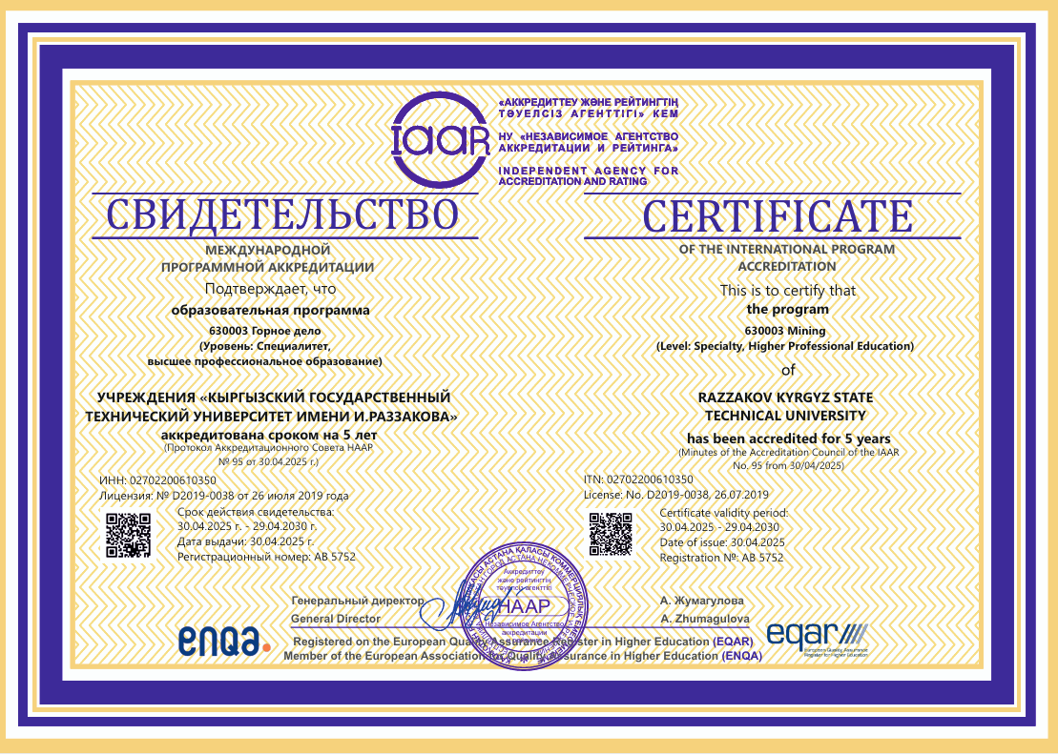
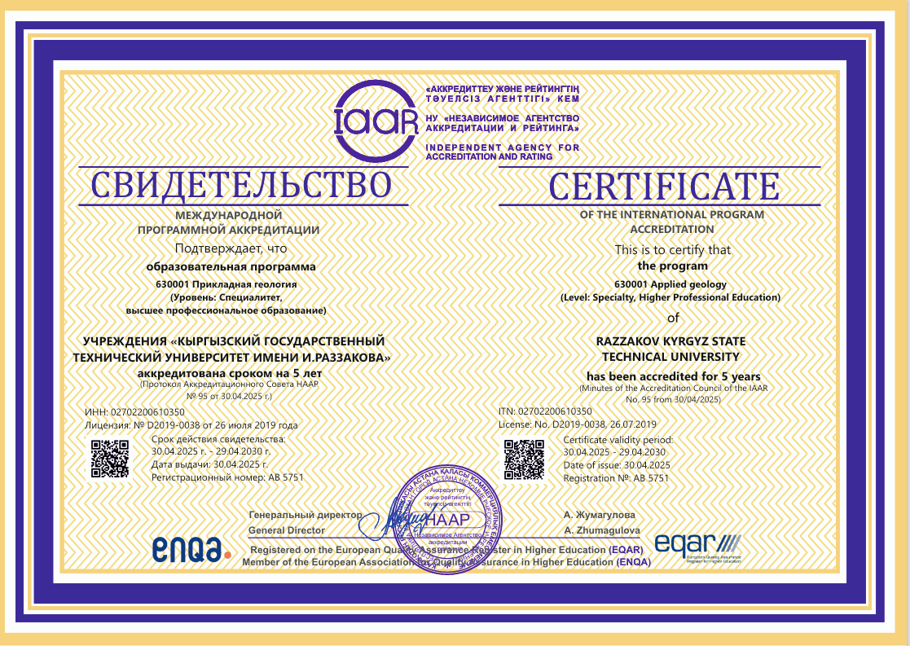
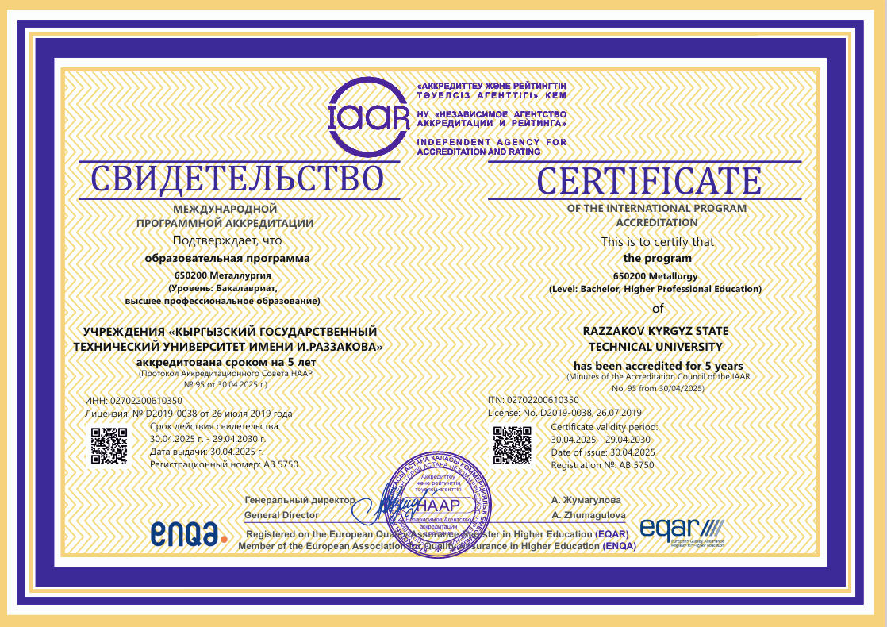
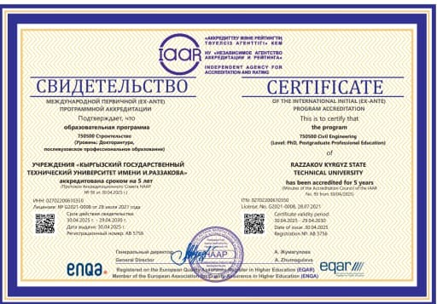
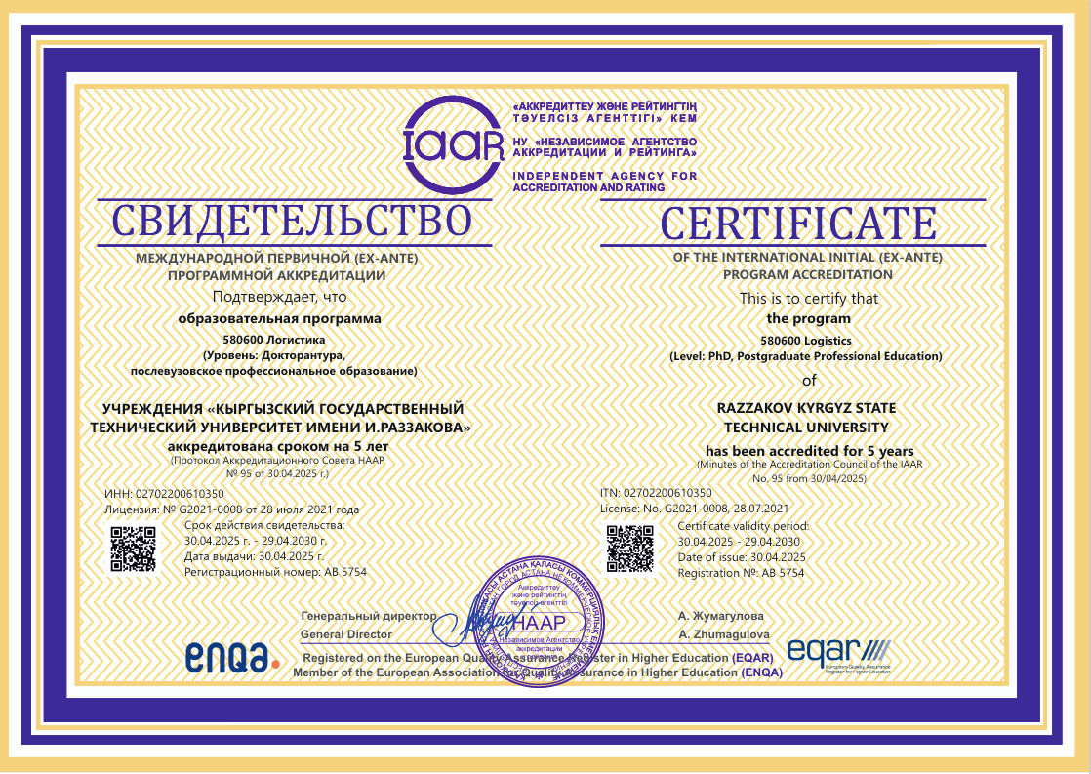



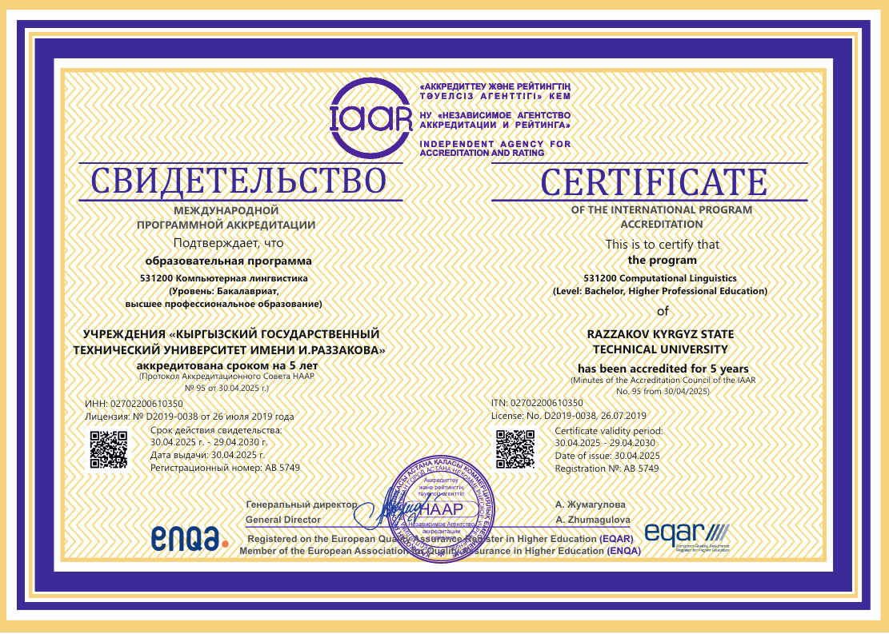

Slide 11
КМТУнун билим берүүнүн сапатын камсыз кылуунун ички системасы (ББСКК)
Билим берүүнүн сапаты КМТУда сапатты камсыз кылуудагы өзүнүн ички системасын түзүү жолу менен жетишилет. Ал сапат боюнча колдонмо менен жөнгө салынат.
Ар жыл сайын окуу түзүмдөрүнүн ишмердүүлүгүнүн бардык багыттары боюнча мониторинг жана баалоо жүргүзүлөт. Бул иштер «КМТУда сапатты камсыздоо системасынын ички аудитинин тартиби жөнүндө Жобого» ылайык уюштурулат.
КМТУнун сайтында (www.kstu.kg) билим берүү сапатын камсыздоо жана билим берүү программаларын аккредитациялоого даярдык көрүү үчүн зарыл болгон бардык укук-ченемдик жана уюштуруучулук документтер жайгаштырылган, алар төмөндөгүлөр: Стратегиялык пландоолордун документтери жана саппатты камсыз кылуунун системасынын документтери.
КМТУнун оптимизацияланышына байланыштуу сапатты камсыздоо системасынын процесстери жана аларды документтештирүүгө жооптуу кызматкерлери кайрадан аныкталып, тиешелүү өзгөртүүлөр киргизилди. Сапат боюнча колдонмо жаңыртылып, процесстерди документтештирүү иштери кайра каралып чыкты.

Slide 12
Мониторингдин жана оптимизациялоонун алкагында университеттин бардык кампустарында жана филиалдарда ички аудиттер жүргүзүлүп, билим берүү программаларын аккредитациялоого даярдык көрүү максатында текшерүүлөр, талдоолор жана консультативдик, түзөтүүчү иш-чаралары көрүлүп, атайы сапарлар уюштурулду
2025-жылдын ичинде КМТУнун жана анын Кара-Балта, Кызыл-Кыя, Токмок шаарларындагы филиалдарында өзүн-өзү баалоо иш-чарасынын алкагында кеңири мониторинг жүргүзүлдү. Бул мониторинг билим берүү процессин уюштуруунун сапатын жогорулатууга, коопсуз жана ыңгайлуу билим берүү чөйрөсүн камсыздоого багытталды
Мониторингдин алкагында төмөнкү иш-чаралар камтылды:
университеттин жана анын филиалдарынын окуу корпустарынын, жатаканаларынын жана коомдук жайларынын санитардык-гигиеналык нормаларына шайкештиги;
өрт коопсуздугунун камсыздалышы жана тиешелүү эрежелердин сакталышы;
материалдык-техникалык базанын жабдууларынын абалы жана шайкештиги;
студенттердин жатаканасындагы жашоо-тиричилик шарттары

Slide 13
Инженердик билим берүү тармагында КМТУнун инновациялык билим берүү мекемеси катары анын улуттук жана эл аралык кадыр-баркын калыптандыруу
Бул багытта төмөнкү иш чаралар аткарылды:
КМТУ Кыргыз Республикасынын жогорку окуу жайларынын арасында өткөрүлгөн I Улуттук рейтинги, жана ошону менен бирге «Билим берүү программаларынын рейтинги» иш-чарасына катышты. Бул рейтинг EdNet — билим берүү чөйрөсүндөгү сапаттын кепилдиги боюнча агенттик тарабынан уюштурулган.
Рейтинге керектүү бардык иш-чаралар жүргүзүлдү: катышуу үчүн бардык документештирилген иш кагаздары, университеттин көрсөткүчтөрүн жогорулатуу максатында маалыматтарды жыйноо, салыштыруу, талдоо, натыйжалуулукту аныктоо, түзөтүүчү чараларды кабыл алуу жана ички баалоо жүргүзүү, маалыматтарды структуралап, форматка келтирүү, ички текшерүү жана сапат көзөмөлү, рейтингдин маалымат платформасына бардык маалыматтарды өз убагында жүктөө, эксперттер менен байланыш түзүү жана суроолорго жооп берүү, катышуудан кийин – анализ жана пландаштыруу.

Slide 14
Рейтингдин негизги критерийлери:
Кыргыз Республикасындагы ЖОЖдун билим берүү программаларын рейтингдин критерийлеринин алты негизги тобунун тегерегинде топтолгон баалоодон өттү:
Академиялык репутация;
иш берүүчүлөр, тарабынан репутацияга баа берүү,
Билим берүү чөйрөсү, Scopus системасындагы макалалардын саны,
Хирш индекси
Кыргыз Республикасынын I Улуттук рейтингинин жыйынтыгында И. Раззаков атындагы КМТУ 3-орунду ээлеп, төмөнкү негизги көрсөткүчтөр боюнча мыкты жогорку окуу жайлардын катарына кирди:окутуунун сапаты, илимий-изилдөө иштери, кадрларды кабыл алуу жана эмгек рыногу менен өз ара кызматташтык.

Slide 15
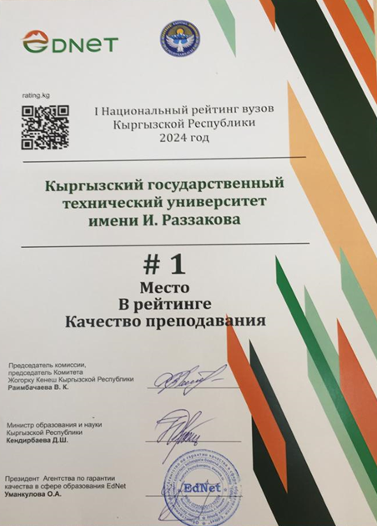
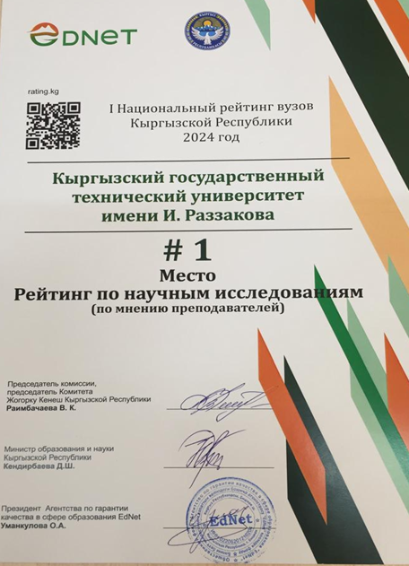
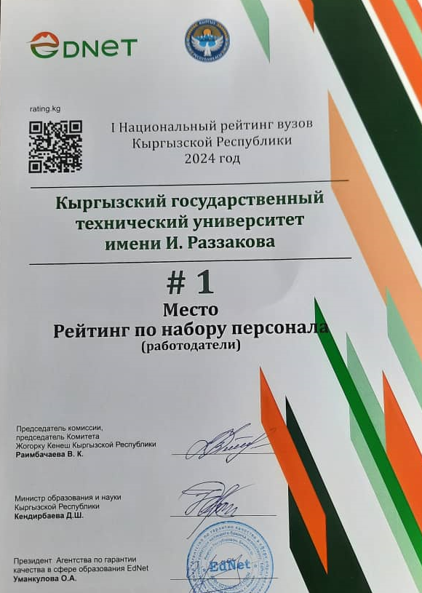
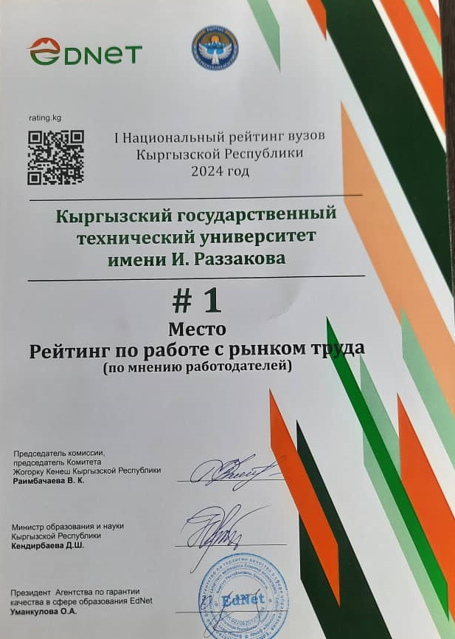
Алынган сертификаттар

Slide 16
Университеттин түзүмүндөгү:
Политехникалык колледжи;
Орто кесиптик билим берүү (ОКББ) колледжи;
Бишкек техникалык колледжи;
Тоо-кен технологиялык колледжи
2024-2025 о.ж. Аккредитация, рейтинг жана тастыктоочу көз карандысыз мекемеси (IARC) тарабынан өткөрүлгөн ОКББ рейтингге активдүү катышып, билим берүү, методикалык ишмердүүлүк жана студенттик жетишкендиктер жаатында жогорку көрсөткүчтөрдү көрсөтүштү.
Бул аракеттер университетибиздин жалпы сапаттык көрсөткүчтөрүнө оң таасирин тийгизип, мекеменин билим берүү мейкиндигиндеги ордун дагы бекемдеди.

Slide 17




Slide 18
Педагогикалык курамдын ишмердигин материалдык жана моралдык жактан кызыктыруу системасын жакшыртуу боюча иш-чаралар
2024-жылы КМТУнун стратегиялык өнүгүү багытына ылайык, педагогикалык кадрлардын ишмердүүлүгүнө материалдык жана моралдык жактан кызыктыруу системасын жакшыртуу максатында “И. Раззаков атындагы Кыргыз техникалык университетинин Педагогикалык курамдын ишинин негизги көрсөткүчтөрүнүн системасы” (Key Performance Indicator- KPI) боюнча жобо иштелип чыккан.

Slide 19
Аталган жобонун негизинде университетте ректордун буйругу менен атайын комиссия түзүлүп, педагогикалык кызматкерлердин ишмердүүлүгүн KPI көрсөткүчтөрүнүн негизинде баалоо иштери жүргүзүлдү. Баалоонун жыйынтыгында жалпысынан 563 педагогикалык кызматкер https://unet.kstu.kg/home/ электрондук системасы аркылуу маалыматтарды киргизишти. Катышкан кызматкерлердин ишмердүүлүгү комплекстүү түрдө тастыкталып, кийинки этапта маалыматтарды талдоо жана анализдөө иштери жүргүзүлдү. Комиссия бардык категорияларды камтып, иш алып барып, чечим кабыл алуу үчүн керектүү босого орточо балл белгиледи. Жалпысынан 195 адам бул босого баллдан жогору жыйынтык көрсөтө алды.

Slide 20
Социалдык сурамжылоону уюштуруу жана өткөрүү
Билим берүү процессинин сапатын камсыздоонун дагы бир багыты болуп социологиялык сурамжылоону уюштуруу жана өткөрүү болуп саналат.
2024-2025-окуу жылында “И. Раззаков атындагы КМТУнун кызыктар тараптарынын канааттануусун баалоо жана мониторинги жөнүндө Жобосу” иштелип чыкты.
Инстиуттардын, жогорку мектептердин, филиалдардын, колледждердин, окуу түзүмдөрдүн, ПКдын жана студенттердин чөйрөсүн жана моралдык психологиялык климатынын абалына, ишмердик кылуусунун сапатына баа берүү (билим берүү сапатынын камсыз кылуунун ички системасы) ББСД жана түзүмдүк бөлүктөр тарабынан жүргүзүлө турган төмөнкүдөй бир катар сурамжылоонун түрлөрү аныкталды:
КМТУда туруктуу негизде социалдык сурамжылоо жүргүзүү үчүн бир катар анкеталар иштелип чыккан жана жыл сайын жаңыртылууда.
2024-2025-окуу жылында төмөнкү анкеталар мурунку көрсөтмөлөр аркылуу эскертүүлөрдү эске алуу менен иштелип жана жаңыртылып чыкты: "Институттардын иштеринин сапаты жөнүндө социалдык сурамжылоо", "Студентттерди тейлөө борборунун (СТБ) ишинин сапаты жөнүндө социалдык сурамжылоо", "Студенттер үчүн практиканын сапаты жөнүндө”, "Студенттик жатаканада жашоо шарттарынын сапаты жөнүндө сурамжылоо", "Студенттердин окуу иштеринин уюштуруунун сапатына канааттануусу".

Slide 21
Бардык сурамжылоолор Google Forms толтуруу менен онлайн формасында жүргүзүлүп, иштин натыйжалуулугу жана маалыматтарды талдоо үчүн ар бир анкетага QR- коддор колдонулган.
23.11.2024 - 16.12.2024-жж. - "Эмне үчүн И. Раззаков КМТУну жогорку окуу жайы катары тандалып (98%). Бул сурамжылоонун максаты – окуу жайын тандоого таасир эткен факторлорду аныктоо жана эң популярдуу жарнамалык коммуникацияларды, ошондой эле студенттердин университетке калыптанышын аныктоо. Маалымат чогултуу ыкмасы Google сурамжылоо форматында маалымат чогултуу аркылуу ишке ашырылган.
17.02.2025-17.03.25-жж. КМТУда "Окутуучу - студенттердин көзү менен" аттуу сурамжылоодо 2-4-курстардын студенттери арасында жазгы семестрдин жыйынтыгы боюнча өткөрүлүп, 3476 студент сурамжыланган (53%).
21.01.2025 - 21.02.2025-жж. "И. Раззаков атындагы КМТУнун профессордук-окутуучулук курамынын ишмердүүлүгүнө канааттануу” аттуу социологиялык сурамжылоонун жүрүшүндө -319 (881) ПОК сурамжыланган.

Slide 22
КМТУнун ишмердүүлүгүн комплекстүү баалоонун алкагында студенттердин коомдук жайлар тууралуу сурамжылоо жүргүзүлдү ("Институттардын ишинин сапатын баалоо," Архивдин ишинин сапатын баалоо"," Ашканалардын ишинин сапатын баалоо", Медициналык пункттун ишинин сапатын баалоо", "СТБнын ишинин сапатын баалоо", “Жеке колдонуу үчүн жерлерди баалоо", "Китепкананын ишинин сапатын баалоо", "Студенттик жатаканада жашоо шарттарынын сапатын баалоо"). Сапат боюнча колдонмого ылайык, студенттеринин арасында көрсөтүлгөн сурамжылоолор Google форматында QR коду коомдук пайдалануучу жерлерге жайгаштырып өткөрүлдүүдө. Социалдык сурамжылоолордун бул түрлөрү үзгүлтүксүз жүргүзүлүп турат.

Slide 23
Көңүл бургандарыңызга рахмат!!!

